Slide 1
Володимир Ілліч Ленін

Slide 2
Володимир Ульянов народився у губернському місті Симбірську у сім'ї високопосадового губернського держчиновника і особистого дворянина. Батько — Ульянов Ілля Миколайович (1831–1886) — інспектор народної освіти; мати — Ульянова Марія Олександрівна, здала екстерном екзамени на право працювати вчителем початкових класів, але ніколи не працювала, займалась власною багатодітною сім'єю.

Slide 3
Сім'я, в якій виховувався майбутній революціонер, в основному складалася з інтелігенції та була за родоводом різноманітною; виділяють у ній представників різних національних груп: росіян, калмиків, чувашів, євреїв, німців і шведів.

Slide 4
В дитинстві Ленін був дуже схожим на дівчинку

Slide 5
Володимир Ульянов у п'ять років навчився читати, з дев'яти років відвідував Симбірську гімназію, де виявився відмінником: переходив з класу в клас із нагородами.

Slide 6
Цю гімназію Володя закінчив із золотою медаллю. В 1885 році в списку учнів гімназії вказано, що Ленін "учень доволі обдарований, наполегливий та охайний. Справляється з усіма предметами дуже добре. Поводить себе зразково".

Slide 7
1887 року вступив на юридичний факультет Казанського університету, але власне навчанням цікавився мало.

Slide 8
Російська соціал-демократична газета «Іскра» (1900–1903)

Slide 9
Ленін виступає перед більшовиками

Slide 10
1909 року Ленін опублікував свою головну роботу «Матеріалізм і емпіріокритицизм».

Slide 11
Рада народних комісарів

Slide 12
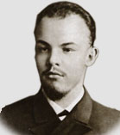
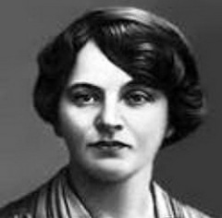
У січні 1894 року молодий Ленін познайомився із Н. Крупською та А. Якубовою.

Slide 13
Розлучила подружжя лише смерть.

Slide 14
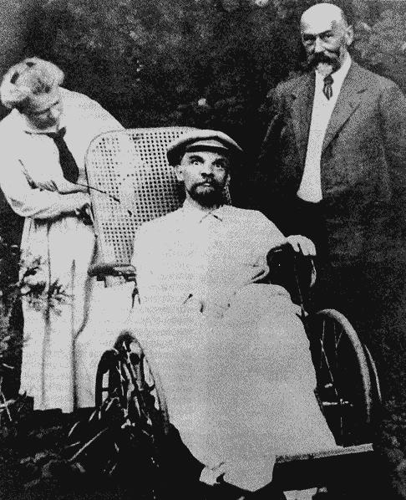
Ульянов завжди боявся залишитись паралізованим, не здатним до роботи. Відчуваючи наближення інсульту, він викликав до себе Сталіна і попросив у випадку паралічу дати йому отрути.
Останнє фото Леніна

Slide 15
Похований у Мавзолеї на Красній площі у Москві.

Slide 16
Мозок Леніна зберігається окремо від тіла – в Інституті мозку.

Slide 17
19 січня 1919 року машина, в якій знаходилися Ленін і його сестра, зазнала нападу групи бандитів, яку очолював відомий московський нальотчик Яків Кошельков. Бандити вигнали всіх з машини і викрали її. Згодом, дізнавшись про те, хто був у їхніх руках, вони спробували повернутися і взяти Леніна в заручники, але до того часу революціонер вже зник.

Slide 18
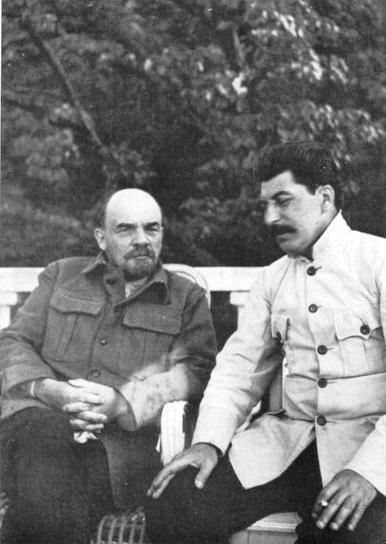
В.І. Ульянов – один з небагатьох політичних діячів, що не мають автобіографії. В архівах був знайдений єдиний листок, де він намагався розпочати свій життєпис, але продовження так і не послідувало.
Ленін зі Сталіним

Slide 19
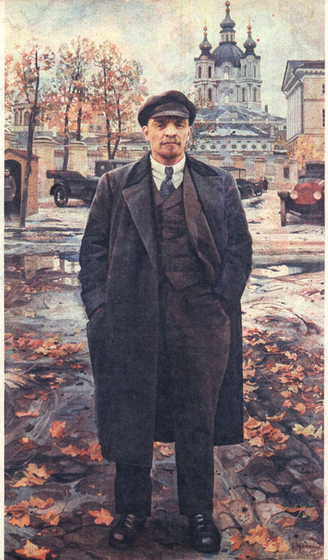
Ленін був достатньо низького зросту – близько 164 см.

Slide 20
Цитати В. І. Леніна
«Жити в суспільстві і бути вільним від суспільства неможливо»
«Держава — це машина для підтримки панування одного класу над іншим»
«Байдужість є мовчазною підтримкою того, хто сильний, того, хто панує»
«Тільки тоді ми навчимося перемагати, коли перестанемо боятися визнавати свої поразки та недоліки, коли ми будемо істині, хоча б і найсумнішій, дивитися прямо в обличчя»

Slide 21
Кінець
Презентацію підготувала
Анжела Слюсаренко

